Slide 1
BÀI 2 AN TOÀN TRONG PHÒNG THỰC HÀNH
Giáo viên: Đinh Công Hoàng

Slide 2
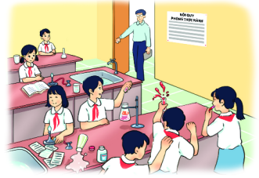
Quan sát hình và cho biết: những hoạt động nào là không an toàn trong phòng thực hành?

Slide 3
Một số kí hiệu cảnh báo trong phòng thực hành
1

Slide 4
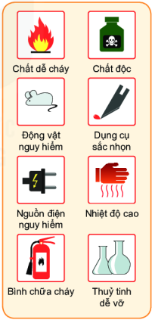
Khi làm thí nghiệm, chúng ta phải tiếp xúc với: nguồn điện; nguồn nhiệt, hoá chất, chất dễ cháy nỗ, dụng cụ sắc nhọn; động vật....
=> Cần biết các rủi ro và tai nạn có thể xảy ra khi học tập trong phòng thực hành, quy định an toàn để phòng tránh.

Slide 5

Em hãy cho biết mỗi biển cảnh báo trong hình có ý nghĩa gì? Cả 3 biển cảnh báo có đặc điểm gì chung?

Slide 6
Các biển cảnh báo an toàn có màu sắc thể hiện quy định sau:
Màu đỏ: Cấm thực hiện
Màu xanh: Bắt buộc thực hiện
Màu vàng: Cảnh báo nguy hiểm

Slide 7



Một số biển cảnh báo an toàn
Cấm dùng lửa
Phải đeo gang tay
Điện cao thế

Slide 8
Một số quy định an toàn trong phòng thực hành
2

Slide 9
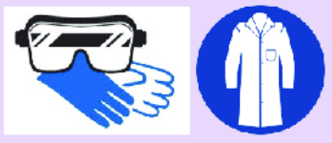


Mặc trang phục gọn gàng, nữ buộc tóc cao, đeo găng tay, khẩu trang, kính bảo vệ mắt và thiết bị bảo vệ khác (nếu cần thiết).
Chỉ tiến hành thí nghiệm khi có người hướng dẫn.
Không ăn uống, đùa nghịch trong phòng thí nghiệm; không nếm hoặc ngửi hoá chất.

Slide 10


Nhận biết các vật liệu nguy hiểm trước khi làm thí nghiệm (vật sắc nhọn, chất dễ cháy nổ, chất độc, nguồn điện nguy hiểm,...).
Sau khi làm xong thí nghiệm, thu gom chất thải để đúng nơi quy định, lau dọn sạch sẽ chỗ làm việc; sắp xếp dụng cụ gọn gàng, đúng chỗ, rửa sạch tay bằng xà phòng.

Slide 11
Lưu ý
Khi chuẩn bị làm việc trong phòng thực hành, chúng ta cần kiểm tra mọi thứ trước khi bắt đầu.
Mối nguy hiểm trong phòng thực hành có thể liên quan đến việc sử dụng nước, hoá chất, đun nóng, các dụng cụ bằng thuỷ tinh dễ vỡ,...
Mối nguy hiểm có thể xảy ra do không tuân thủ các quy định an toàn hoặc do cách ứng xử không phù hợp (đùa nghịch, ăn uống trong lúc làm thí nghiệm).

Slide 12

Thảo luận cặp đôi
1. Tại sao cần đeo kính bảo vệ mắt, đeo găng tay và mặc áo choàng (nếu có) khi làm thí nghiệm với hoá chất?
2. Tại sao chúng ta cần tuân thủ những nội quy, quy định trong phòng thực hành?

Slide 13
Thảo luận cặp đôi
1. Tại sao cần đeo kính bảo vệ mắt, đeo găng tay và mặc áo choàng (nếu có) khi làm thí nghiệm với hoá chất?
Để tránh việc hóa chất có thể bắn vào mắt và cơ thể, gây nguy hiểm đến sức khỏe.

Slide 14
Thảo luận cặp đôi
2. Tại sao chúng ta cần tuân thủ những nội quy, quy định trong phòng thực hành?
Chúng ta cần phân biệt được những kí hiệu cảnh báo nguy hiểm trong phòng thực hành để có thể nhận biết được nguy hiểm và có thể bảo vệ bản thân trước những nguy hiểm đó.

Slide 15
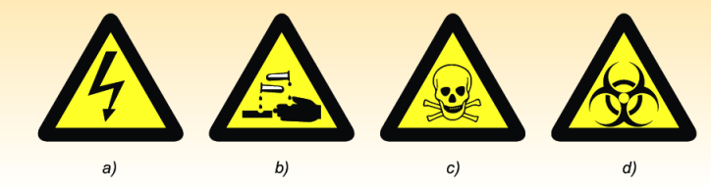
Hãy chỉ ra nội dung cảnh báo ứng với mỗi kí hiệu trong hình sau đây:
Nguy hiểm về điện
Chất ăn mòn
Chất độc
Chất độc sinh học

Slide 16

BÀI TẬP CỦNG CỐ
Bài 1: Các biển báo trong hình sau đây có ý nghĩa gì?
A. Cấm thực hiện.
B. Bắt buộc thực hiện.
C. Cảnh bảo nguy hiểm.
D. Không bắt buộc thực hiện.

Slide 17
Câu 2: Hành động nào sau đây không thực hiện đúng quy tắc an toàn trong phòng thực hành?
A. Làm thí nghiệm theo hướng dẫn của giáo viên.
B. Làm theo các thí nghiệm xem trên Internet.
C. Đeo găng tay khi làm thí nghiệm với hoá chất.
D. Rửa sạch tay sau khi làm thí nghiệm.

Slide 18
Câu 3: Sắp xếp các tình huống dưới đây vào các cột “An toàn” và “Không an toàn”.
a) Không được nếm các chất độc hại bằng miệng.
b) Không đùa nghịch khi làm thí nghiệm.
c) Không hít mạnh hoặc kề mũi vào gần bình hoá chất mà chỉ được dùng bàn tay phẩy nhẹ hơi hoá chất vào mũi.
d) Đựng hoá chất trong các lọ dày, nút kín.
e) Khi đã có găng tay thì không cần phải rửa tay, rửa sạch các dụng cụ sau khi hoàn thành thí nghiệm.

Slide 19
An toàn | Không an toàn
a) Không được nếm các chất độc hại bằng miệng | e) Khi đã có găng tay thì không cần phải rửa tay, rửa sạch các dụng cụ sau khi hoàn thành thí nghiệm.
b) Không đùa nghịch khi làm thí nghiệm.
c) Không hít mạnh hoặc kề mũi vào gần bình hoá chất mà chỉ được dùng bàn tay phẩy nhẹ hơi hoá chất vào mũi.
d) Đựng hoá chất trong các lọ dày, nút kín.

Slide 20
NHIỆM VỤ VỀ NHÀ
1. Học bài.
2. Hoàn thành các bài tập trong SBT
3. Chuẩn bị trước bài 3: Sử dụng kính lúp.

Slide 21
Thanks!

